Slide 1
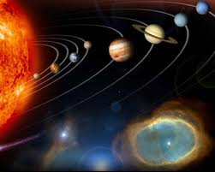
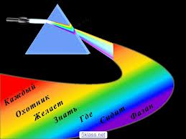
УМК «Сферы» для составления и реализации индивидуального образовательного маршрута

Slide 2
Учитель физики Байлюк Е.Е.
ГБОУ гимназия 74
Выборгского района
Санкт-Петербурга

Slide 3
УМК «Сферы»

Slide 4
Отличительные особенности УМК «Сферы»:
Соответствие компонентам ФГОС для основной и средней школы
Наличие полного пакета пособий на печатных и электронных носителях
Изучение основного содержания с использованием информационно-коммуникативных технологий в обучении
Наличие единой навигационной системы быстрого ориентирования

Slide 5
Каждый УМК «Сферы» включает:
Учебник
Электронное приложение к учебнику
Тетрадь-тренажёр
Тетрадь-практикум
Тетрадь-экзаменатор
Задачник
Поурочное тематическое планирование

Slide 6
Учебник

Slide 7
Структура учебника:
Реализован разворотный принцип его построения
Каждая тема включает в качестве основных элементов:
основной материал
выводы и обобщения
вопросы для обсуждения и дискуссий
решение задач

Slide 9
Каждый параграф включает:
Рубрики
Вводный текст
Основной текст
Итоговые вопросы к параграфу
Иллюстрационный материал

Slide 10
Рубрики
Мои физические исследования
Имена в физике
В фокусе
Демонстрационный опыт
Физический блокнот
Физический калейдоскоп
Внимание

Slide 11
Учебно-методический комплект. Физика 9 класс

Slide 12
Учебник 9 класса

Slide 13
Строение и эволюция Вселенной

Slide 14
Лабораторный практикум

Slide 15
Лабораторный практикум

Slide 16
Лабораторный практикум

Slide 17
Лабораторный практикум

Slide 18
Электронное приложение к учебнику

Slide 19
Главные методические принципы:
соответствие ФГОС
усиление внутрипредметной и межпредметной интеграции
взаимодействие естественно-
научного и гуманитарного знаний
активная методика,
направленная на стимулирование самостоятельной деятельности учащихся
усиление практической направленности курса, с целью использования полученных знаний и умений в повседневной жизни

Slide 20
Панебратцев Ю.А.

Slide 21
Разработка лабораторных работ с использованием Сетевой сферы коллективного моделирования

Slide 22
Раздел « НАНО»

Slide 23
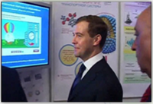
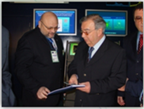
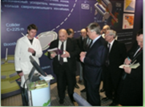
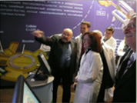
Информационные технологии и современное образование

Slide 24
Инновационной России быть!

Slide 25
Спасибо за внимание!

